Slide 1
Visualizing private plane travel
Kulturwissenschaften
17.01.2026
Michael Kaup & David Kirchner

Slide 2
Contents
2 / 40
1.
Motivation und Kontext
2.
Vergleichbare Projekte
3.
Systemarchitektur
4.
Unity Anwendung
5.
Interaktion
6.
Herausforderungen
7.
Demo
8. +
Ausblick
Fazit
Visualizing private plane travel Kulturwissenschaften

Slide 3
1 Motivation und Kontext

Slide 4
Projektidee
4 / 40
Flugverkehr im Kontext des Klimawandels
Diskussion: Privatpersonen vs. Privatflüge von Vermögenden
Schwierige Datenlage und fehlende Vergleichbarkeit
Unterschiedliche Zeiträume und Metriken in Statistiken
Kein klares Bild über tatsächliche Umweltauswirkungen

Slide 5
Unsere Idee
5 / 40
Live-Tracking und Visualisierung von Privatflugdaten
3D-Darstellung auf einem virtuellen Globus
Nutzung öffentlich verfügbarer ADS-B Daten
Fokus auf Flugzeugtypen typisch für Privatflüge
Ursprünglich: Tracking prominenter Personen (Musk, Bezos, Swift)
Anpassung: Typen wie Gulfstream, Cessna Citation

Slide 6
2 Vergleichbare Projekte

Slide 7
ElonJet
7 / 40
Automatisiertes Flight-Tracking System von Jack Sweeney
Postet die Position von Elon Musks Privatjet auf Twitter
Akkumuliert Flugzeit, Kosten und CO₂-Verbrauch
Kontroverse um Datenschutz vs. öffentliches Interesse

Slide 8
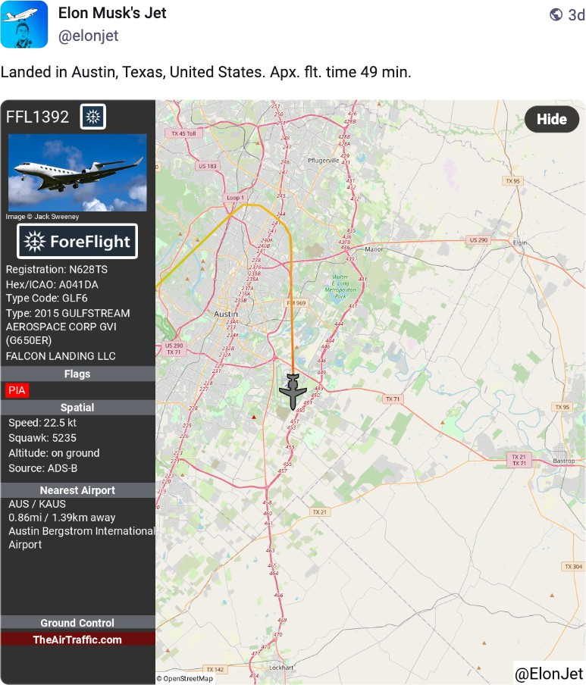
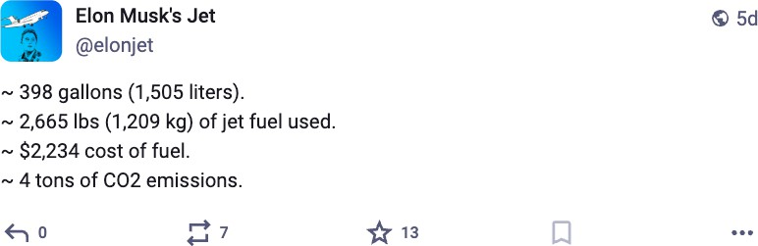
ElonJet (ii)
8 / 40
Figure 2: CO₂-Verbrauch Visualisierung
Figure 1: ElonJet Twitter Feed

Slide 9
Architects of the Apocalypse
9 / 40
Visualisierung aller Privatjet-Flüge von Tech-Milliardären
Bill Gates, Jeff Bezos, Mark Zuckerberg, Elon Musk
Zeitraum: Juli 2021 – Juli 2022
Datenquelle: ADS-B Exchange
Pfeile gewichtet nach kumulativen CO₂-Emissionen
Künstlerische Kritik an Ressourcenverschwendung

Slide 10
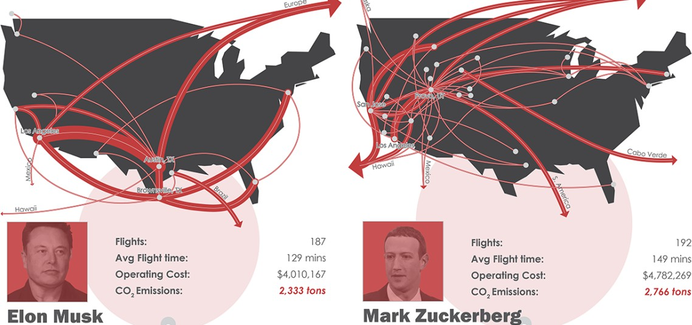
Architects of the Apocalypse (ii)
10 / 40
Figure 3: Architects of the Apocalypse

Slide 11
3 Systemarchitektur

Slide 12
Übersicht
12 / 40
Backend (Django + Celery)
Regelmäßige Datenabfrage von airplanes.live API
Speicherung in Postgres-Datenbank
REST-API für Unity-Client
Frontend (Unity)
3D-Globus-Visualisierung
Interaktive Flugzeugauswahl
Echtzeit-Datenvisualisierung

Slide 13
Backend: Technische Details
13 / 40
Datenvalidierung
Tail-Number-Validierung
Höhenangaben- Normalisierung
Django Python-Framework
REST-API für Flugdaten
Django-Rest-Framework
Celery Beat Task Scheduler
Automatisierte API-Abfragen
Alle 5 Minuten
1 Sekunde Pause pro Flugzeugtyp

Slide 14
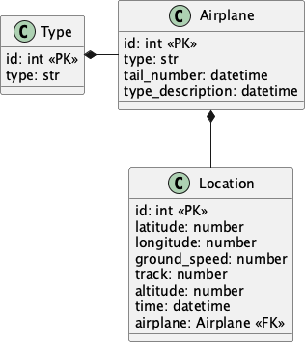
Backend: Technische Details (ii)
14 / 40
Figure 4: Relationales Datenmodell

Slide 15
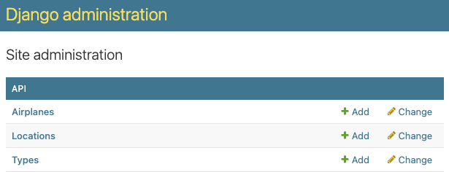
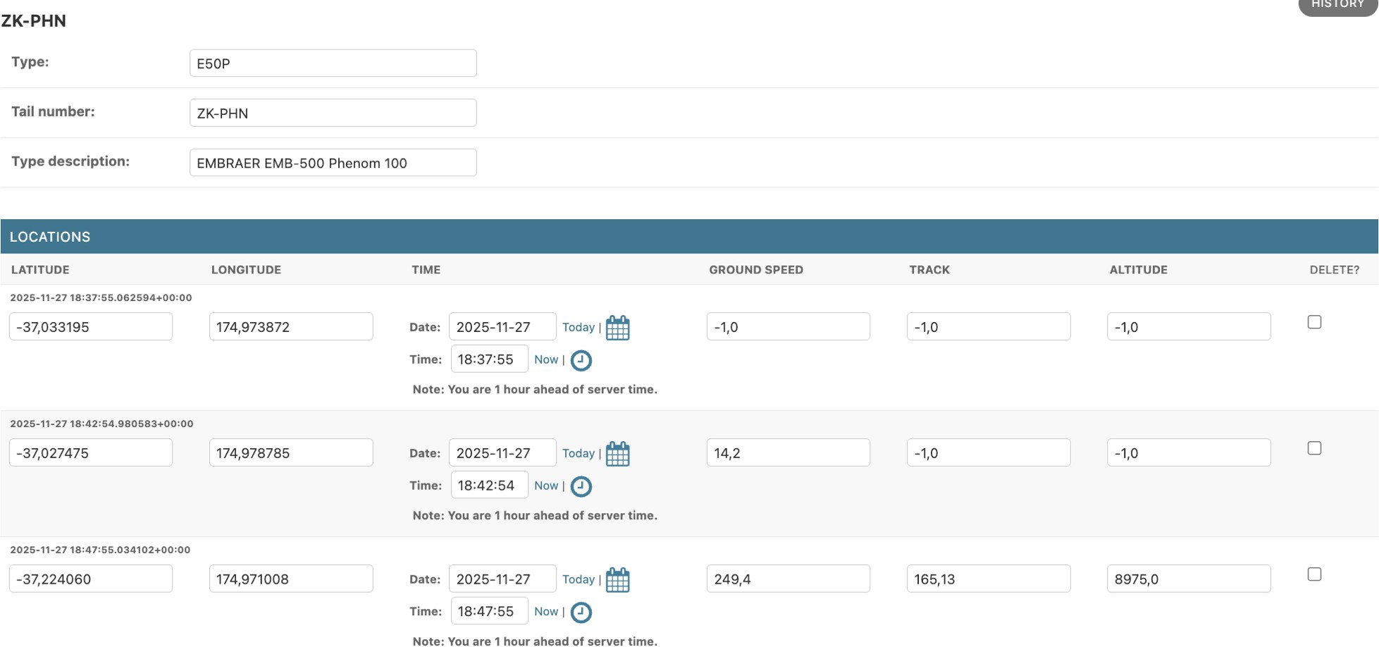
Django Admin Interface
15 / 40
Figure 5: Admin Übersicht
Figure 6: Flugzeug-Details

Slide 16
API-Dokumentation
16 / 40
Vollständiges API-Schema verfügbar unter: https://flights.davidkirchner.de/swagger Endpoints:
•
•
•
•
- Alle Flugzeuge
/api/airplanes/
- Spezifisches Flugzeug
/api/airplanes/{tail}/
- Populäre Flugzeuge
/api/airplanes/popular/
- Alle Positionsdaten
/api/locations/

Slide 17
4 Unity Anwendung

Slide 18
Hauptkomponenten
18 / 40
AirplaneMapper
Verwaltung der Flugzeug-Objekte
Marker-Lifecycle-Management
Integration mit CoordinateFetcher
PlayerController
Kamera-Steuerung (WASD + Maus)
Zwei Modi: UI-Modus und Bewegungsmodus
Konfigurierbare Bewegungsparameter

Slide 19
Hauptkomponenten (ii)
19 / 40
ClickPlaneManager
Flugzeugauswahl per Raycast
Anzeige von Flugdetails im UI
Visual Feedback (Outline)

Slide 20
Datenfluss
20 / 40
CoordinateFetcher ruft Django-API ab
JSON-Daten werden in 3D-Koordinaten umgewandelt
Latitude/Longitude → 3D-Position auf Globus
Altitude → Radialer Offset
Flugzeug-Prefabs werden instanziiert
Coroutine spielt Route zeitkomprimiert ab
Marker werden in Intervallen gesetzt (FIFO)
Rotation wird an Globus-Normale angepasst

Slide 21
5 Interaktion

Slide 22
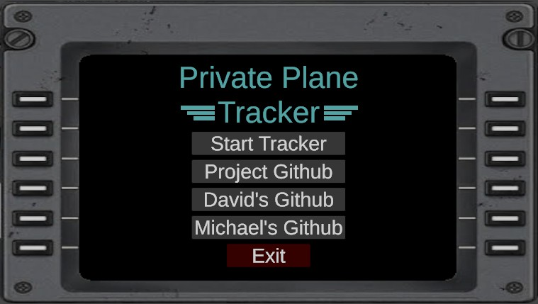
Steuerung
22 / 40
Figure 7: Hauptmenü

Slide 23

Steuerung
23 / 40
Figure 8: Kamerabewegung mit der Tastatur

Slide 24
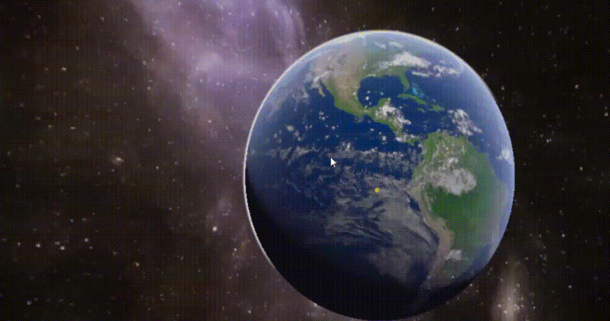
Steuerung (ii)
24 / 40
Figure 9: Kamera Drehung mit der Maus

Slide 25

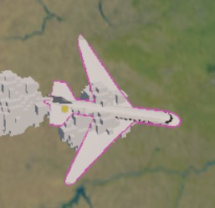
Flugzeugauswahl
25 / 40
Figure 10: Cursor für die Auswahl von Flugzeugen
Figure 11: Flugzeug hervorgehoben nach Auswahl

Slide 26
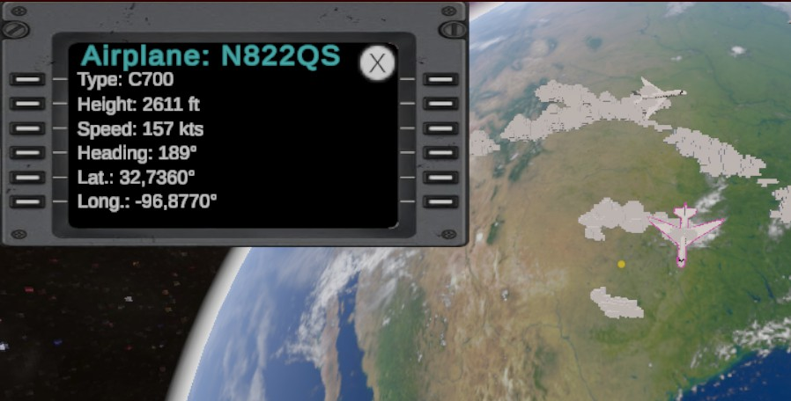
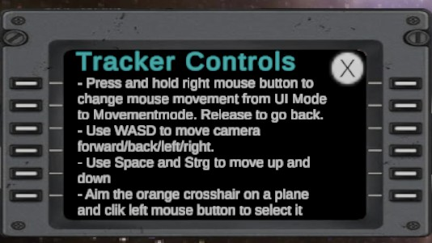
Flugzeugauswahl (ii)
26 / 40
Figure 12: HUD mit Flugzeuginformationen
Figure 13: HUD mit Beschreibung der Controls

Slide 27
6 Herausforderungen

Slide 28
API und Daten
28 / 40
API-Ratenbegrenzung
Künstliche Pausen (1 Sek. pro Typ)
Moderates Abfrage-Intervall (5 Min.)
Vermeidung von API-Sperren
Datenbeschaffung und -bereinigung
Kostenlose vs. kostenpflichtige Datenquellen
Validierung der Tail-Number-Länge
Filterung fehlerhafter Datensätze

Slide 29
API und Daten (ii)
29 / 40
Zeitseriendaten
Normalisierung der Zeitkomponente
Alle Daten als gleichzeitig angezeigt
Vereinfachte Analyse

Slide 30
Performance und Abdeckung
30 / 40
Marker-Performance
Definierte Marker-Lebensdauer
Stabile Framerate
Geografische Abdeckung
Nordamerika: Sehr hoch
Europa: Mittel
Asien/Globaler Süden: Gering
Crowdsourcing-bedingte Unterschiede

Slide 31
Tracking-Problematik
31 / 40
Prominente Personen
FAA-Blockade von Registrationsdaten
Privatjet-Owner können Daten verbergen
Registrationsnummern nicht auffindbar
Unsere Lösung
Umstellung auf Flugzeugtypen
Fokus auf typische Privatjet-Modelle
Gulfstream, Cessna Citation, Bombardier

Slide 32
Tracking-Problematik (ii)
32 / 40
Datenverfügbarkeit
Keine historischen Daten (kostenpflichtig)
Eigene Datensammlung über Live-API
airplanes.live als kostenlose Alternative

Slide 33
7 Demo

Slide 34
8 Ausblick

Slide 35
Mögliche Erweiterungen
35 / 40
Technische Verbesserungen
WebSocket-Integration für Echtzeit-Streaming
Offiine-Cache und Retry-Strategien
Verbesserte 3D-Modelle und Materialien
UI-Overlays für Geschwindigkeit/Höhe je Marker
Funktionale Erweiterungen
Erweiterte Filteroptionen (Typ, Region, Zeitraum)
Integration kommerzieller Flüge zum Vergleich

Slide 36
9 Fazit

Slide 37
Projektergebnis
37 / 40
Erfolge
Vollständige End-to-End-Pipeline funktionsfähig
Robuste Backend-Architektur mit Django + Celery
Intuitive 3D-Visualisierung in Unity
Pragmatische Lösungen für komplexe Probleme
Erkenntnisse
Grenzen öffentlicher Flugdatenverfügbarkeit
Regulatorische Hürden (FAA-Blockade)

Slide 38
Projektergebnis (ii)
38 / 40
Performance-Optimierung bei großen Datenmengen
Wert von flexiblem Umdenken bei Hindernissen

Slide 39
10 Vielen Dank für Ihre Aufmerksamkeit!

Slide 40
Projektergebnis (iv)
40 / 40
Fragen?
API: https://flights.davidkirchner.de/swagger Michael Kaup | David Kirchner

